Slide 1

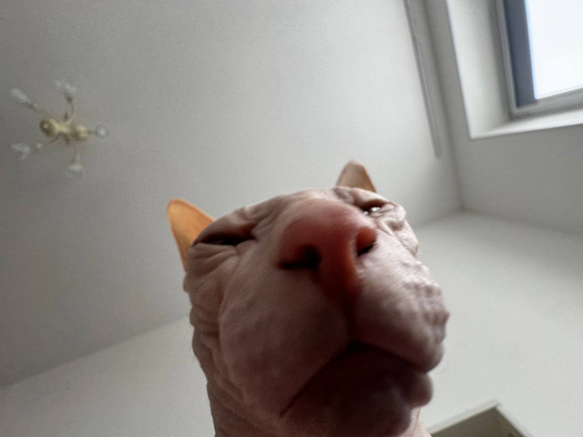
LalaServiceCenter
Книга Матвей
2207г2, 2024
@damort

Slide 2
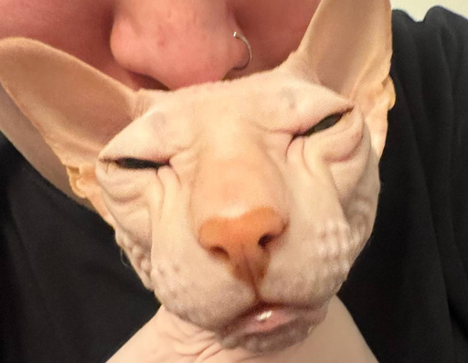
Задачи
• проанализировать предметную область и определить потребности заказчика
• создать удобный пользовательский интерфейс
• подобрать оптимальную СУБД для эффективного хранения и обработки информации
• реализовать CRUD операции для управления хранимой информацией
• обеспечить безопасность данных
• внедрить механизм авторизации для защиты данных и контроля доступа пользователей к системе
Цель
Разработать приложение для упрощения управления процессами в сервисном центре.

Slide 3
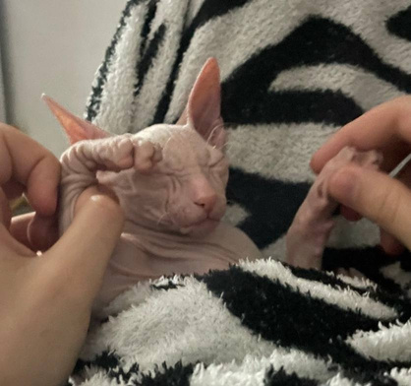
Использованные технологии
WinForms
Entity Framework
С#
Microsoft SQL Server
LINQ
Дополнительно:
• Repository Pattern
• Unit of Work Pattern
• SQL Triggers

Slide 4
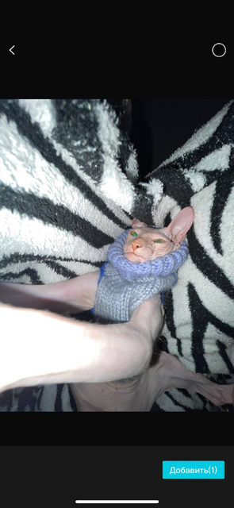
Функциональная составляющая
Авторизация пользователей
Учет клиентов и их контактов
Работа с оплатами и статусами ремонтов
Ведение логов изменений
Разделение прав доступа по ролям: администратор, менеджер, мастер
Управление заявками и заказами на запчасти

Slide 5
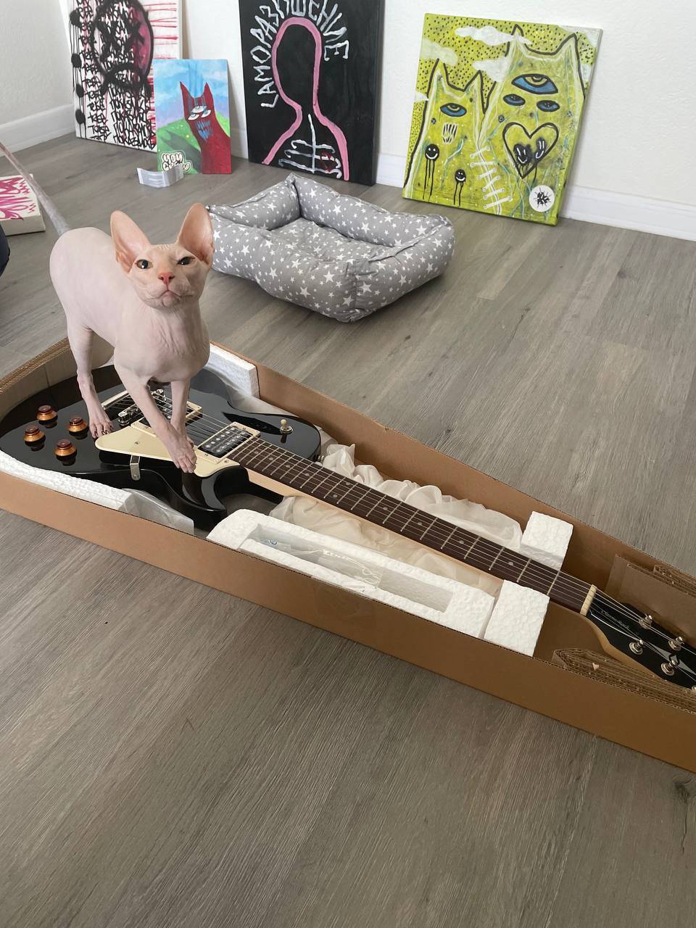
Интерфейс
LalaServiceCenter

Slide 6
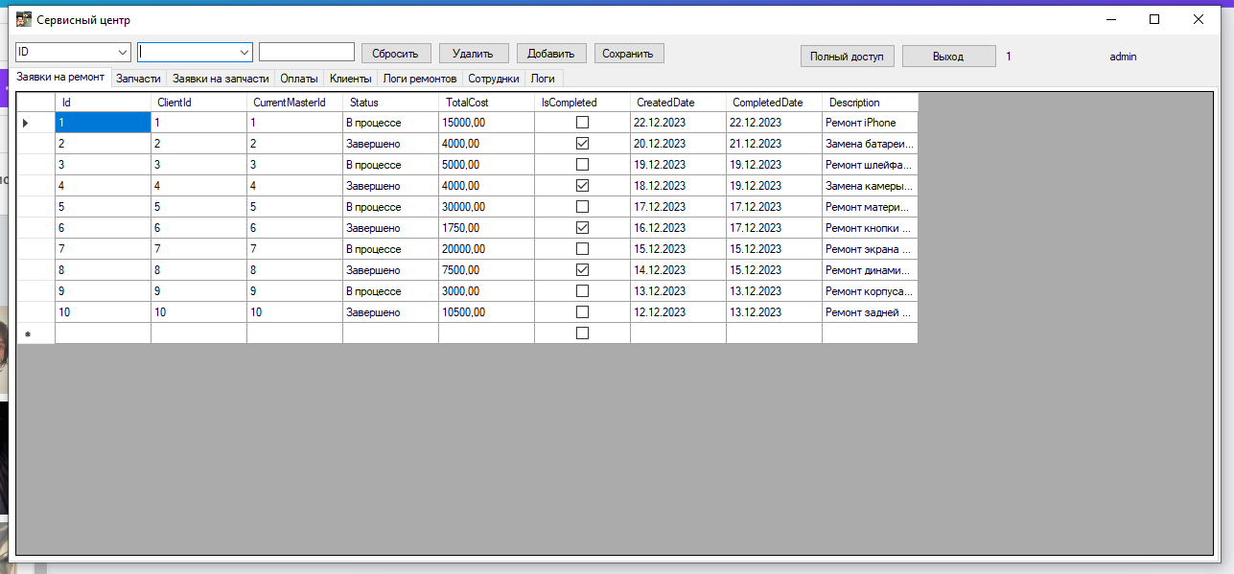

Табличное представление данных

Slide 7
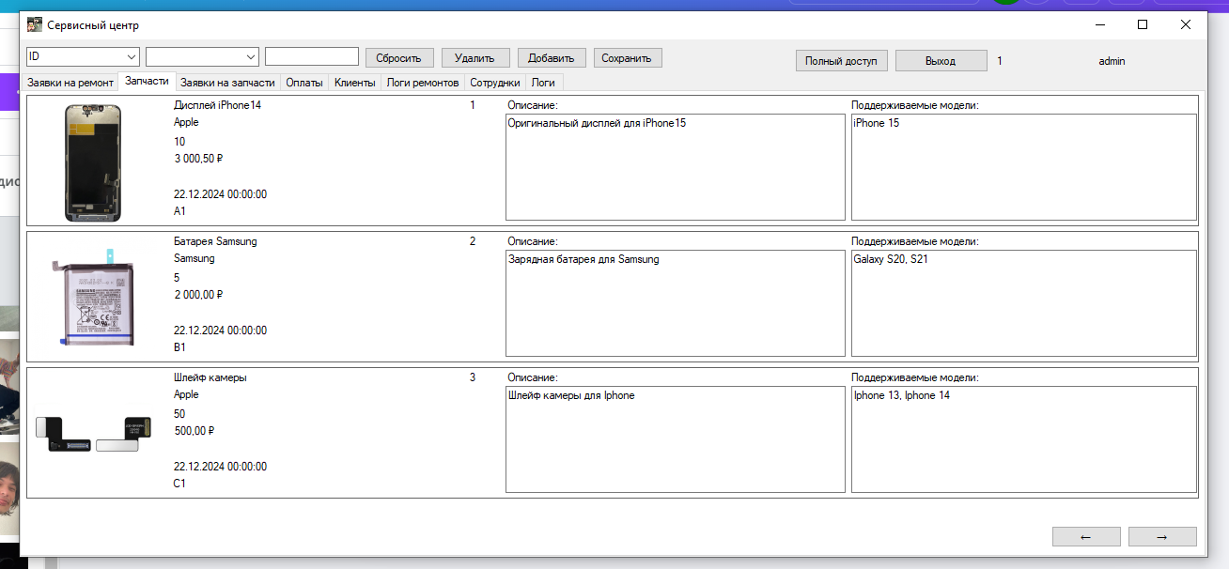
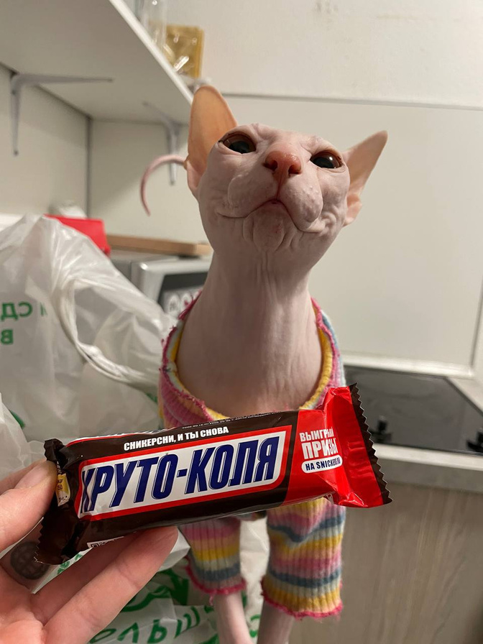
Графическое представление данных

Slide 8
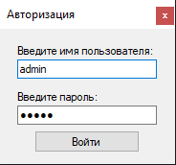
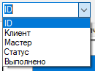
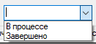
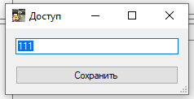
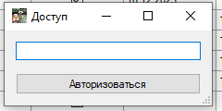

Малые интерфейсы системы
Окно авторизации
Двухэтапная фильтрация
Полный доступ к данным

Slide 9
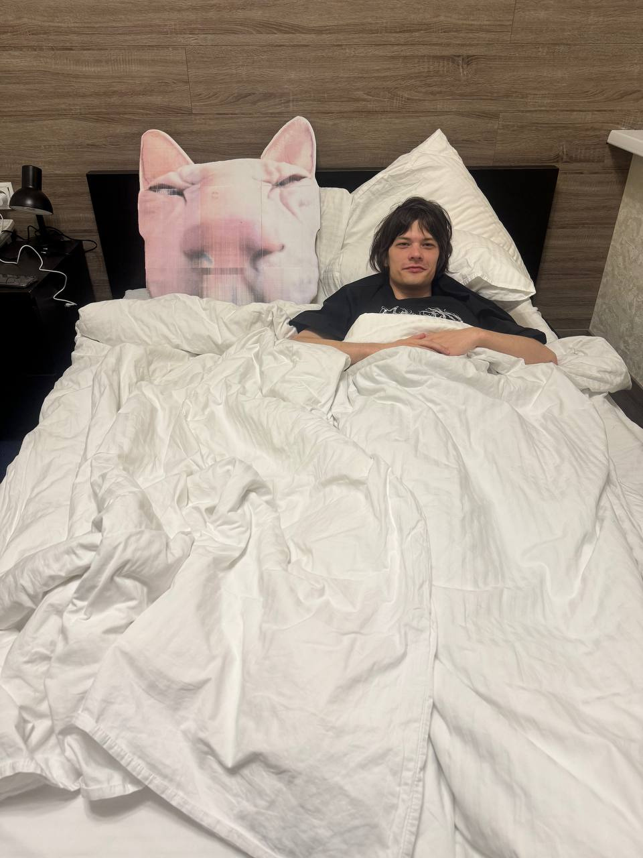
Потенциальные векторы развития:
Визуализация метрик и аналитики через графики
Внедрить механизм автоматического архивирования старых данных
Добавить NoSQL-базу данных для хранения логов
Разработка веб-версии приложения
Добавить функциональность автоматического изменения данных в связанных таблицах
Добавить функциональность для расчёта скидок, акций и бонусов.

Slide 10


Отдельное спасибо Burn, Adrenaline Rush, Flash Up и Добрый кола за поддержку при реализации проекта
LalaServiceCenter
я пошел спать

